Slide 1
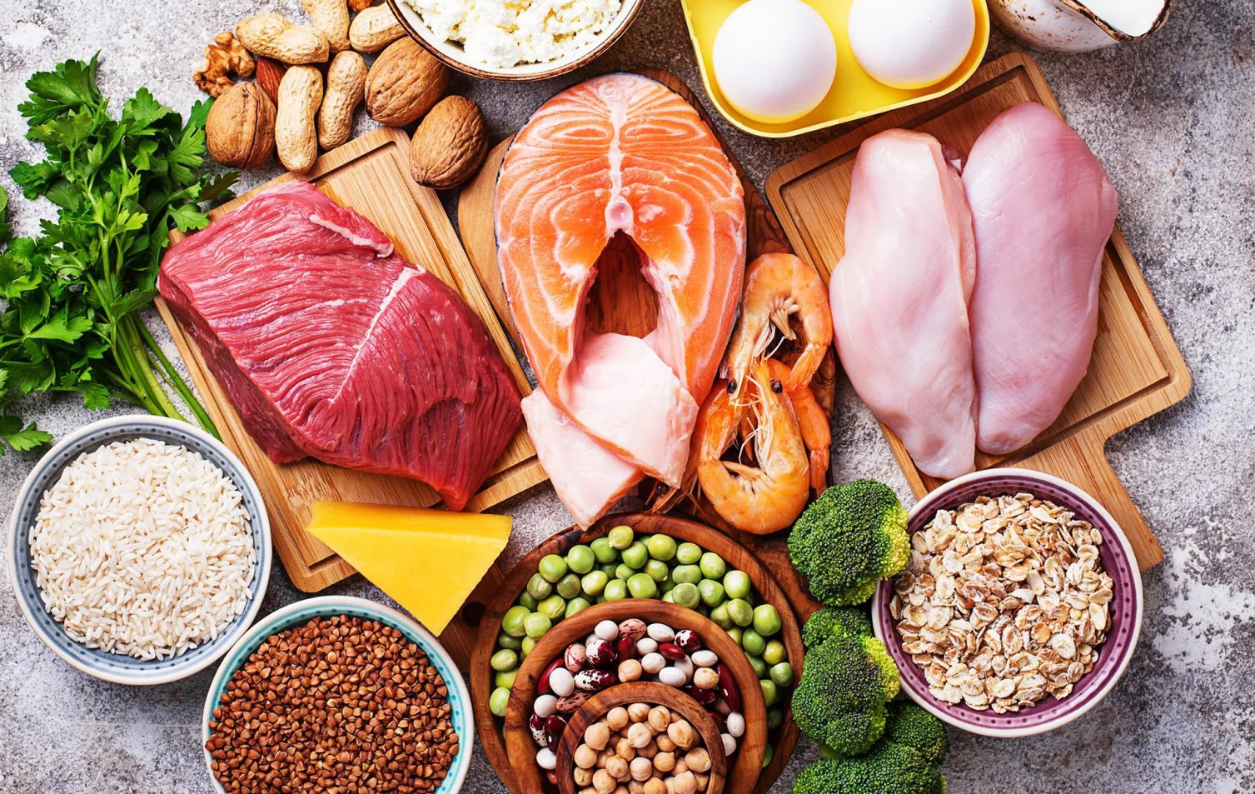
BÀI 4. AN TOÀN LAO ĐỘNG VÀ AN TOÀN VỆ SINH THỰC PHẨM

Slide 2
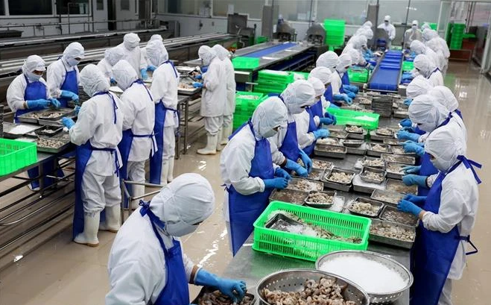
Quan sát Hình 4.1 và cho biết, người lao động đang sử dụng những trang bị bảo hộ gì trong quá trình chế biến thực phẩm?
Hình 4.1. Người lao động tại cơ sở sản xuất, kinh doanh thực phẩm

Slide 3
Quan sát Hình 4.1 và cho biết, người lao động đang sử dụng những trang bị bảo hộ gì trong quá trình chế biến thực phẩm?
Hình 4.1. Người lao động tại cơ sở sản xuất, kinh doanh thực phẩm
Người lao động đang sử dụng những trang bị bảo hộ trong quá trình chế biến thực phẩm là:
- Tạp dề.
- Khẩu trang.
- Mũ đội che tóc.
- Găng tay.

Slide 4
Thế nào là an toàn lao động? Đảm bảo an toàn lao động có vai trò như thế nào trong quá trình chế biến thực phẩm?
Hình 4.1. Người lao động tại cơ sở sản xuất, kinh doanh thực phẩm

Slide 5
Thế nào là an toàn lao động? Đảm bảo an toàn lao động có vai trò như thế nào trong quá trình chế biến thực phẩm?
- An toàn lao động là giải pháp phòng, chống tác động của các yếu tố nguy hiểm nhằm đảm bảo không xảy ra thương tật, tử vong đối với con người trong quá trình lao động.
- Vai trò của đảm bảo an toàn lao động:
+ Giảm thiểu các nguy cơ mắc phải các tai nạn như đứt tay, bỏng nước..
+ Giảm thiểu nguy cơ thiệt hại về tài sản của cá nhân và doanh nghiệp.
+ Giúp người lao động thuận lợi, hiệu quả, yên tâm trong quá trình chế biến thực phẩm.
Hình 4.1. Người lao động tại cơ sở sản xuất, kinh doanh thực phẩm

Slide 6
BÀI 4. AN TOÀN LAO ĐỘNG VÀ AN TOÀN VỆ SINH THỰC PHẨM
I. An toàn lao động trong chế biến thực phẩm
1. Vai trò của đảm bảo an toàn lao động
- An toàn lao động là giải pháp phòng, chống tác động của các yếu tố nguy hiểm nhằm đảm bảo không xảy ra thương tật, tử vong đối với con người trong quá trình lao động.
- Vai trò của đảm bảo an toàn lao động:
+ Giảm thiểu các nguy cơ mắc phải các tai nạn như đứt tay, bỏng nước..
+ Giảm thiểu nguy cơ thiệt hại về tài sản của cá nhân và doanh nghiệp.
+ Giúp người lao động thuận lợi, hiệu quả, yên tâm trong quá trình chế biến thực phẩm.

Slide 7
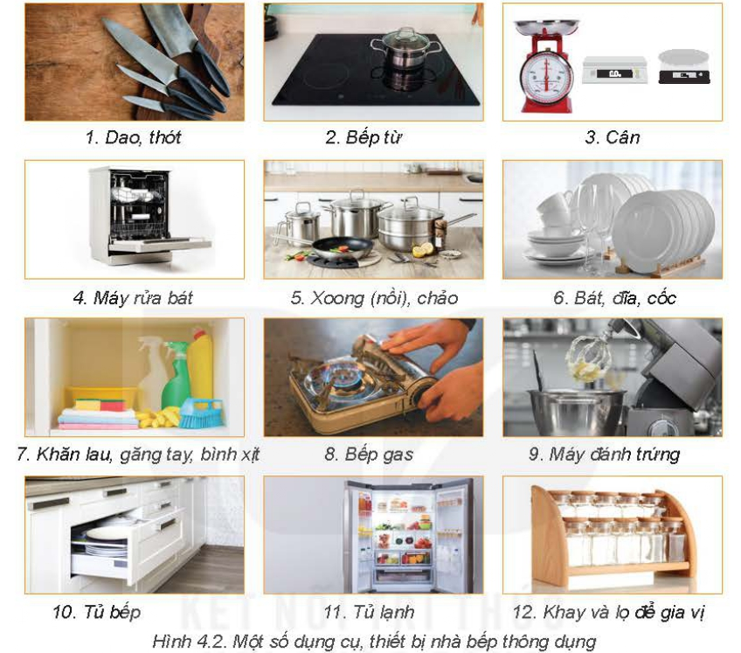
Quan sát Hình 4.2 về các dụng cụ, thiết bị nhà bếp dưới đây, hãy sắp xếp các dụng cụ thiết bị đó vào từng nhóm theo chức năng trong quá trình sử dụng.

Slide 8
Quan sát Hình 4.2 về các dụng cụ, thiết bị nhà bếp dưới đây, hãy sắp xếp các dụng cụ thiết bị đó vào từng nhóm theo chức năng trong quá trình sử dụng.
Sắp xếp các dụng cụ thiết bị đó vào từng nhóm theo chức năng trong quá trình sử dụng:
- Dụng cụ cắt thái: dao, thớt
- Dụng cụ, thiết bị chế biến: bếp từ, xoong (nồi), chảo, bếp gas.
- Dụng cụ đo lường: cân
- Dụng cụ, thiết bị làm sạch: máy rửa bát; khăn lau, găng tay, bình xịt.
- Dụng cụ, thiết bị chứa đựng – bài trí: bát, đĩa, cốc; tủ bếp.
- Dụng cụ nhào trộn: máy đánh trứng
- Dụng cụ, thiết bị bảo quản: tủ lạnh; khay và lọ để gia vị.

Slide 9
BÀI 4. AN TOÀN LAO ĐỘNG VÀ AN TOÀN VỆ SINH THỰC PHẨM
I. An toàn lao động trong chế biến thực phẩm
2. Sử dụng và bảo quản các dụng cụ và thiết bị nhà bếp
a. Một số dụng cụ, thiết bị nhà bếp thông dụng
- Dụng cụ cắt thái: dao, thớt
- Dụng cụ, thiết bị chế biến: bếp từ, xoong (nồi), chảo, bếp gas.
- Dụng cụ đo lường: cân
- Dụng cụ, thiết bị làm sạch: máy rửa bát; khăn lau, găng tay, bình xịt.
- Dụng cụ, thiết bị chứa đựng – bài trí: bát, đĩa, cốc; tủ bếp.
- Dụng cụ nhào trộn: máy đánh trứng
- Dụng cụ, thiết bị bảo quản: tủ lạnh; khay và lọ để gia vị.

Slide 10
Quan sát bảng 4.1 và nêu các chú ý khi sử dụng và bảo quản dụng cụ, thiết bị nhà bếp.

Slide 11
BÀI 4. AN TOÀN LAO ĐỘNG VÀ AN TOÀN VỆ SINH THỰC PHẨM
I. An toàn lao động trong chế biến thực phẩm
2. Sử dụng và bảo quản các dụng cụ và thiết bị nhà bếp
b. Sử dụng và bảo quản dụng cụ, thiết bị, nhà bếp
Bảng 4.1

Slide 12
Kể tên một số dụng cụ, thiết bị nhà bếp mà gia đình em đang sử dụng và các lưu ý trong quá trình sử dụng, bảo quản các dụng cụ, thiết bị đó để đảm bảo an toàn lao động.

Slide 13
Kể tên một số dụng cụ, thiết bị nhà bếp mà gia đình em đang sử dụng và các lưu ý trong quá trình sử dụng, bảo quản các dụng cụ, thiết bị đó để đảm bảo an toàn lao động.
Một số dụng cụ, thiết bị nhà bếp mà gia đình em đang sử dụng và các lưu ý trong quá trình sử dụng, bảo quản các dụng cụ, thiết bị đó để đảm bảo an toàn lao động:
Dụng cụ, thiết bị | Lưu ý khi sử dụng
Thớt gỗ | - Tránh tiếp xúc trực tiếp với lửa. - Không ngâm lâu trong nước. - Sau khi sử dụng cần rửa sạch.
Bếp gas | - Khóa bình gas sau khi sử dụng. - Sử dụng đúng hướng dẫn của nhà sản xuất. - Lau chùi sạch, để khô ráo sau khi sử dụng
Bếp điện | - Không sử dụng khi có dấu hiệu hở điện. - Sử dụng đúng hướng dẫn của nhà sản xuất. - Ngắt điện, lau chùi sạch, để khô ráo khi không sử dụng.

Slide 14
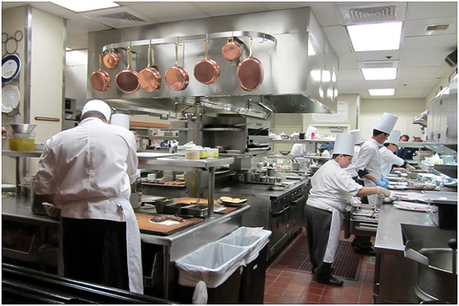
Tìm hiểu thông tim từ internet, sách, báo,...và cho biết, người trực tiếp sản xuất thực phẩm tại các nhà hàng, khách sạn,...cần được trang bị bảo hộ như thế nào để đảm bảo an toàn lạo động? Vai trò của mỗi trang bị đó là gì?
Nhân viên chế biến thực phẩm ở nhà hàng, khách sạn

Slide 15
Tìm hiểu thông tim từ internet, sách, báo,...và cho biết, người trực tiếp sản xuất thực phẩm tại các nhà hàng, khách sạn,...cần được trang bị bảo hộ như thế nào để đảm bảo an toàn lạo động? Vai trò của mỗi trang bị đó là gì?
Người trực tiếp sản xuất thực phẩm tại các nhà hàng, khách sạn,...cần được trang bị bảo hộ để đảm bảo an toàn lạo động và vai trò của mỗi trang bị đó là:
STT | Vị trí việc làm | Bảo hộ cá nhân
1 | Nấu ăn ở bếp ăn tập thể | - Yếm: chống ướt, bẩn - Ủng: chống trơn trượt - Khẩu trang: lọc bụi
2 | Phục vụ bàn ăn | - Yếm: chống ướt, bẩn. - Khẩu trang: lọc bụi - Găng tay cao su mỏng: giữ vệ sinh
Nhân viên chế biến thực phẩm ở nhà hàng, khách sạn

Slide 16
Hãy quan sát hình dưới đây và cho viết, để đảm bảo an toàn lao động, người chế biến thực phẩm đã sử dụng những dụng cụ gì và sử dụng để tránh nguy cơ mất an toàn nào.

Slide 17
Hãy quan sát hình dưới đây và cho viết, để đảm bảo an toàn lao động, người chế biến thực phẩm đã sử dụng những dụng cụ gì và sử dụng để tránh nguy cơ mất an toàn nào.
Để đảm bảo an toàn lao động, người chế biến thực phẩm đã sử dụng những dụng cụ:
a) Khăn lót tay/ khăn cách nhiệt.
b) Xẻng xúc bánh và găng tay cách nhiệt.
c) Găng tay cách nhiệt.

Slide 18
BÀI 4. AN TOÀN LAO ĐỘNG VÀ AN TOÀN VỆ SINH THỰC PHẨM
I. An toàn lao động trong chế biến thực phẩm
3. An toàn lao động trong chế biến thực phẩm
a. Yêu cầu đối với người chế biến thực phẩm
- Trang bị đầy đủ các trang, thiết bị cần thiết, đáp ứng yêu cầu và đặc thù công việc.
- Thăm khám sức khỏe định kì hàng năm.
- Tập huấn, hướng dẫn cách sử dụng các dụng cụ, thiết bị trước khi làm việc.
- Tấp huấn các kĩ năng về phòng cháy chữa cháy, kĩ năng sơ cứu trong các trường hợp xảy ra tai nạn.

Slide 19
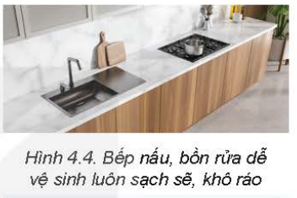
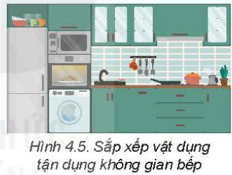
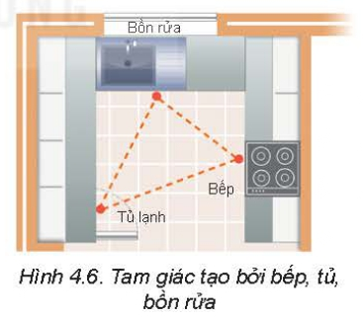
Quan sát hình 4.4, hình 4.5 và hình 4.6 cho biết khi bố trí bếp nấu cần tuân theo yêu cầu gì để đảm bảo an toàn lao động?

Slide 20
Quan sát hình 4.4, hình 4.5 và hình 4.6 cho biết khi bố trí bếp nấu cần tuân theo yêu cầu gì để đảm bảo an toàn lao động?
Yêu cầu về bố trí bếp nấu
- Bề mặt bếp, bồn rửa: nên làm bằng vật liệu dễ cọ rửa, lau chùi.
- Sàn bếp: màu sáng, sử dụng các vật liệu chống thấm nước, dễ cọ rửa, không trơn trượt, không gây ngộ độ thực phẩm, vệ sinh và thoát nước tốt, cách biệt nguồn gây ô nhiễm.
- Không gian bếp: thông thoáng
- Ổ cắm điện: bố trí nơi thuận lợi, nên chọn loại ổ cắm chống nước.
- Vị trí tủ lạnh, bếp, bồn rửa cần đặt thuận lợi, dễ di chuyển.

Slide 21
BÀI 4. AN TOÀN LAO ĐỘNG VÀ AN TOÀN VỆ SINH THỰC PHẨM
I. An toàn lao động trong chế biến thực phẩm
3. An toàn lao động trong chế biến thực phẩm
b. Yêu cầu về bố trí bếp nấu
- Bề mặt bếp, bồn rửa: nên làm bằng vật liệu dễ cọ rửa, lau chùi.
- Sàn bếp: màu sáng, sử dụng các vật liệu chống thấm nước, dễ cọ rửa, không trơn trượt, không gây ngộ độ thực phẩm, vệ sinh và thoát nước tốt, cách biệt nguồn gây ô nhiễm.
- Không gian bếp: thông thoáng
- Ổ cắm điện: bố trí nơi thuận lợi, nên chọn loại ổ cắm chống nước.
- Vị trí tủ lạnh, bếp, bồn rửa cần đặt thuận lợi, dễ di chuyển.

Slide 22
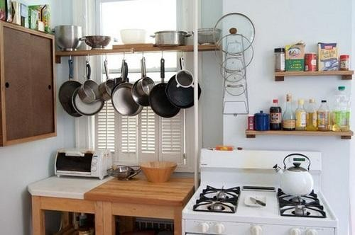
Khi sử dụng vật dụng nhà bếp cần thực hiện yêu cầu gì để đảm bảo an toàn lao động?
Vật dụng nhà bếp

Slide 23
Khi sử dụng vật dụng nhà bếp cần thực hiện yêu cầu gì để đảm bảo an toàn lao động?
Yêu cầu khi sử dụng vật dụng nhà bếp
- Dụng cụ sắc nhọn: bố trí hợp lý, thuận tiện sử dụng, xa tầm tay trẻ em
- Dụng cụ có dấu hiệu hư hỏng: không sử dụng
- Vật dụng dễ cháy: để xa bếp lửa, bếp hồng ngoại.
- Vật dụng bằng gốm, sứ, thủy tinh...: cần cẩn thận khi sử dụng
- Phích cắm, các thiết bị điện khi không sử dụng rút khỏi nguồn điện, để khô ráo.
- Bình gas khi không sử dụng: khóa van dẫn gas
- Các thiết bị điện mới: đọc kĩ hướng dẫn sử dụng của nhà sản xuất
Vật dụng nhà bếp

Slide 24
BÀI 4. AN TOÀN LAO ĐỘNG VÀ AN TOÀN VỆ SINH THỰC PHẨM
I. An toàn lao động trong chế biến thực phẩm
3. An toàn lao động trong chế biến thực phẩm
c. Yêu cầu khi sử dụng vật dụng nhà bếp
- Dụng cụ sắc nhọn: bố trí hợp lý, thuận tiện sử dụng, xa tầm tay trẻ em
- Dụng cụ có dấu hiệu hư hỏng: không sử dụng
- Vật dụng dễ cháy: để xa bếp lửa, bếp hồng ngoại.
- Vật dụng bằng gốm, sứ, thủy tinh...: cần cẩn thận khi sử dụng
- Phích cắm, các thiết bị điện khi không sử dụng rút khỏi nguồn điện, để khô ráo.
- Bình gas khi không sử dụng: khóa van dẫn gas
- Các thiết bị điện mới: đọc kĩ hướng dẫn sử dụng của nhà sản xuất

Slide 25
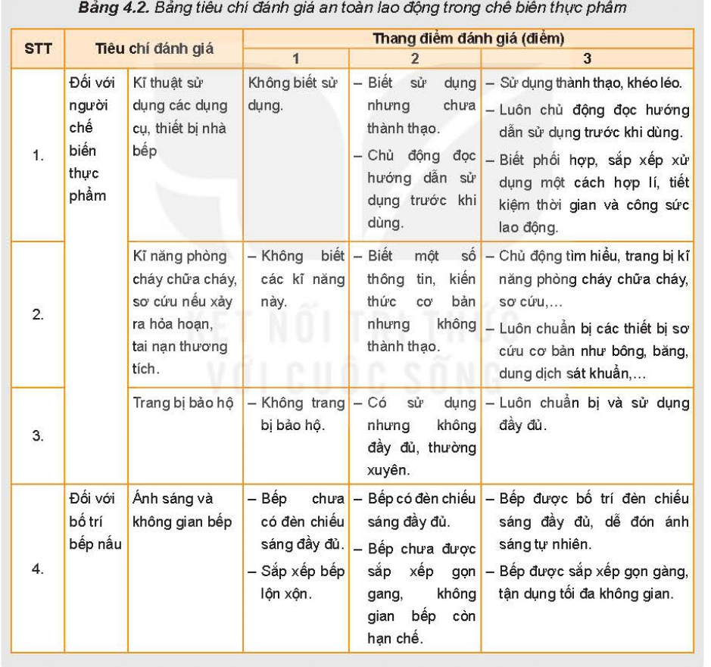
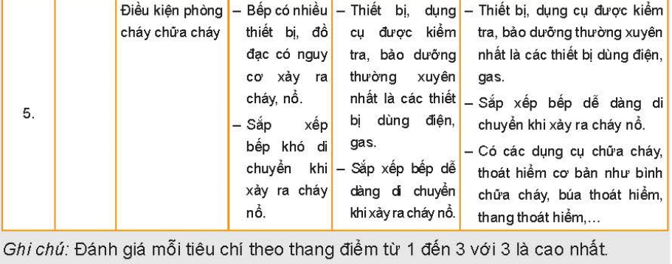
Hãy đánh giá việc đảm bảo an toàn lao động trong chế biến thực phẩm tại gia đình mình. Có thể đánh giá dựa trên các tiêu chí như bảng 4.2

Slide 26
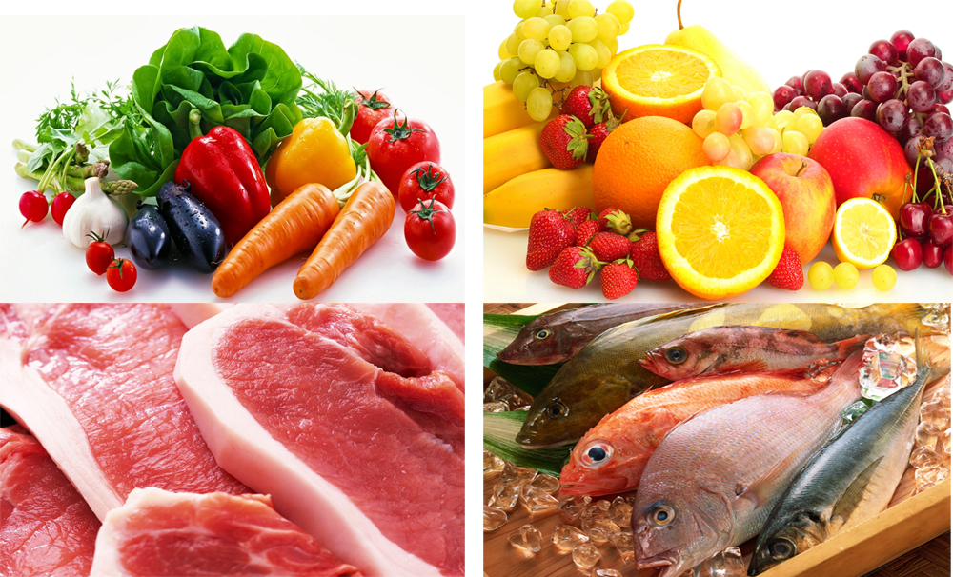
An toàn vệ sinh thực phẩm có vai trò như thế nào trong quá trình chế biến thực phẩm?

Slide 27
An toàn vệ sinh thực phẩm có vai trò như thế nào trong quá trình chế biến thực phẩm?
- Giữ được tối đa các chất dinh dưỡng có trong thực phẩm.
- Giảm thiểu nguy cơ mắc các bệnh cấp tính, mạn tính do nhiễm khuẩn, nhiễm độc có trong thực phẩm.
- Hạn chế tối đa nguy cơ làm suy giảm sức khỏe giống nòi và chất lượng dân số vì sử dụng thực phẩm không an toàn.
- Tạo uy tín và thương hiệu cho ngành sản xuất nông nghiệp, công nghiệp chế biến thực phẩm của quốc gia.

Slide 28
BÀI 4. AN TOÀN LAO ĐỘNG VÀ AN TOÀN VỆ SINH THỰC PHẨM
II. An toàn vệ sinh thực phẩm trong chế biến thực phẩm
1. Vai trò của an toàn vệ sinh thực phẩm
- Giữ được tối đa các chất dinh dưỡng có trong thực phẩm.
- Giảm thiểu nguy cơ mắc các bệnh cấp tính, mạn tính do nhiễm khuẩn, nhiễm độc có trong thực phẩm.
- Hạn chế tối đa nguy cơ làm suy giảm sức khỏe giống nòi và chất lượng dân số vì sử dụng thực phẩm không an toàn.
- Tạo uy tín và thương hiệu cho ngành sản xuất nông nghiệp, công nghiệp chế biến thực phẩm của quốc gia.

Slide 29
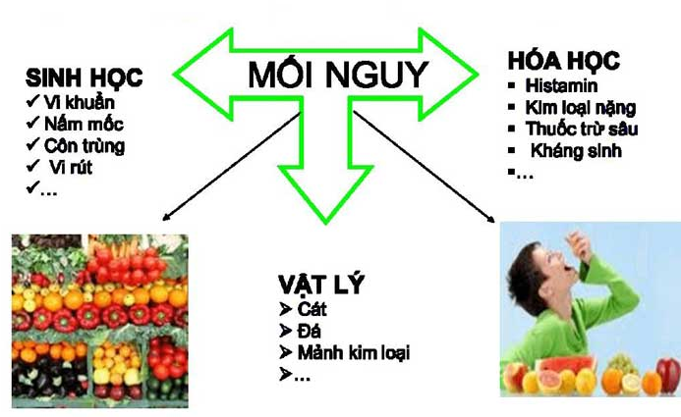
Thế nào là an toàn vệ sinh thực phẩm? Kể tên một số tác nhân gây mất an toàn thực phẩm thường gặp.

Slide 30
Thế nào là an toàn vệ sinh thực phẩm? Kể tên một số tác nhân gây mất an toàn thực phẩm thường gặp.
- An toàn vệ sinh thực phẩm là việc đảm bảo mọi điều kiện, biện pháp ở mọi khâu trng quá trình chế biến thực phẩm để thực phẩm không gay hại đến sức khỏe và tính mạng con người.
- Một số tác nhân gây mất an toàn thực phẩm thường gặp:
- Tác nhân sinh học: vi nấm, giun đũa, giun móc.
- Tác nhân hóa học: tồn dư thuốc bảo vệ thực vật, thức ăn chăn nuôi, chất độc có sẵn trong thực phẩm.
- Tác nhân vật lí: dị vật lông, tóc, xương.

Slide 31
BÀI 4. AN TOÀN LAO ĐỘNG VÀ AN TOÀN VỆ SINH THỰC PHẨM
II. An toàn vệ sinh thực phẩm trong chế biến thực phẩm
2. An toàn vệ sinh thực phẩm
- An toàn vệ sinh thực phẩm là việc đảm bảo mọi điều kiện, biện pháp ở mọi khâu trng quá trình chế biến thực phẩm để thực phẩm không gay hại đến sức khỏe và tính mạng con người.
- Một số tác nhân gây mất an toàn thực phẩm thường gặp:
- Tác nhân sinh học: vi nấm, giun đũa, giun móc.
- Tác nhân hóa học: tồn dư thuốc bảo vệ thực vật, thức ăn chăn nuôi, chất độc có sẵn trong thực phẩm.
- Tác nhân vật lí: dị vật lông, tóc, xương.

Slide 32
Quan sát Hình 4.7 và cho biết, trường hợp nào tiềm ẩn nguy cơ mất an toàn vệ sinh thực phẩm.

Slide 33
Quan sát Hình 4.7 và cho biết, trường hợp nào tiềm ẩn nguy cơ mất an toàn vệ sinh thực phẩm.
Trường hợp tiềm ẩn nguy cơ mất an toàn vệ sinh thực phẩm là: hình a và hình c.

Slide 34
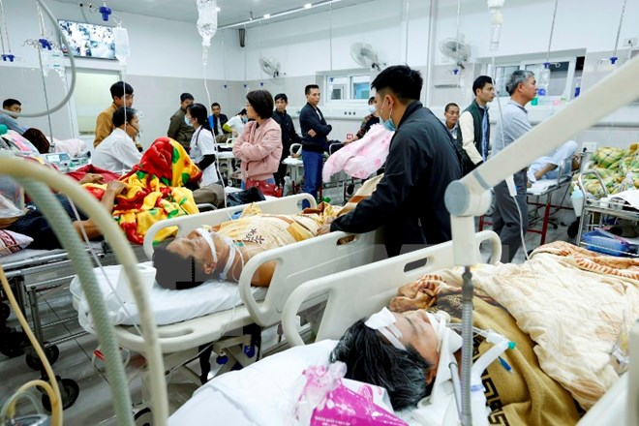
Hãy kể tên một vài trường hợp mất an toàn vệ sinh thực phẩm gây ra hậu quả nghiêm trọng mà em biết.
Ngộ độc thực phẩm

Slide 35
Hãy kể tên một vài trường hợp mất an toàn vệ sinh thực phẩm gây ra hậu quả nghiêm trọng mà em biết.
Một vài trường hợp mất an toàn vệ sinh thực phẩm gây ra hậu quả nghiêm trọng mà em biết là:
- Sử dụng thực phẩm ôi thiu gây nguy hiểm đến tính mạng.
- Sử dụng thực phẩm nhiễm bệnh.
- Thực phẩm chín để cùng thực phẩm sống.
Ngộ độc thực phẩm

Slide 36
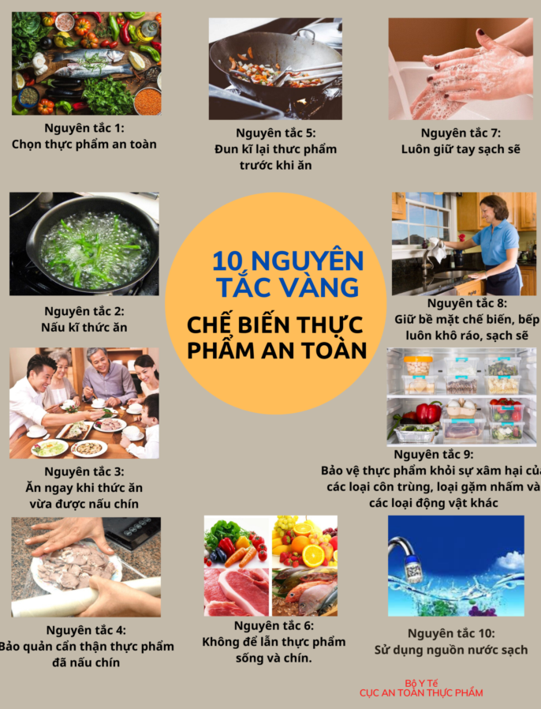
Trình bàyy 10 nguyên tắc vàng trong chế biến thực phẩm

Slide 37
BÀI 4. AN TOÀN LAO ĐỘNG VÀ AN TOÀN VỆ SINH THỰC PHẨM
II. An toàn vệ sinh thực phẩm trong chế biến thực phẩm
3. Mười quy tắc vàng đảm bảo vệ sinh an toàn thực phẩm
Quy tắc 1. Chọn thực phẩm tươi, an toàn
Quy tắc 2. Nấu chín kĩ trước khi ăn
Quy tắc 3. Ăn ngay sau khi thức ăn vừa nấu chín
Quy tắc 4. Bảo quản cẩn thận các thức ăn đã nấu chín
Quy tắc 5. Đun kĩ lại thực phẩm trước khi ăn
Quy tắc 6. Không để lãn thức phẩm sống và chín
Quy tắc 7. Luôn giữ tay chế biến thực phẩm sạch sẽ
Quy tắc 8. Giữ sạch các bề mặt chế biến thức ăn, bếp luôn khô ráo, sạch sẽ
Quy tắc 9. Che đậy thực phẩm để tránh côn trùng và động vật khác
Quy tắc 10. Sử dụng nguồn nước sạch, an toàn.

Slide 38
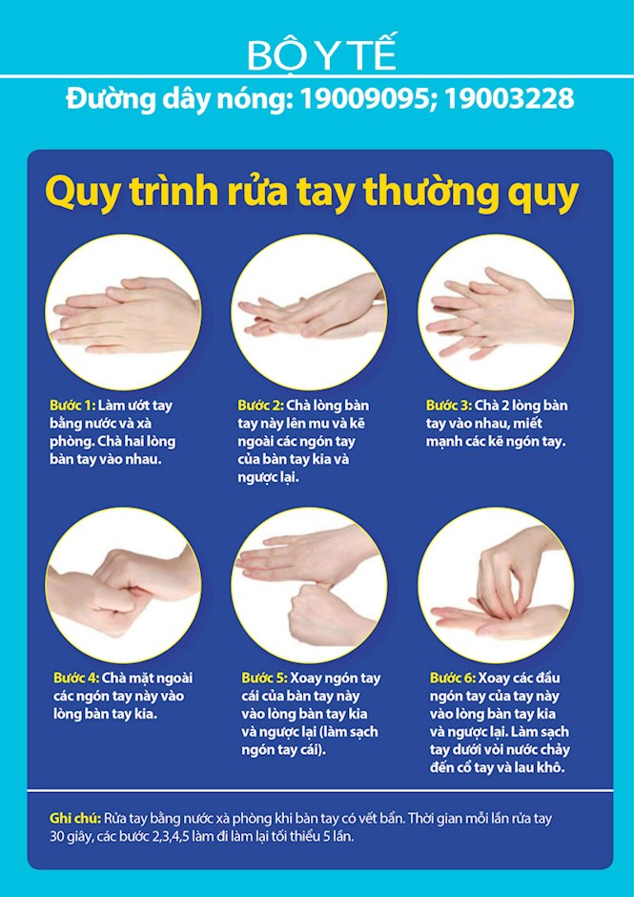
Bằng hiểu của bản thân, em hãy mô tả sáu bước rửa tay theo hướng dẫn của Bộ Y tế.

Slide 39
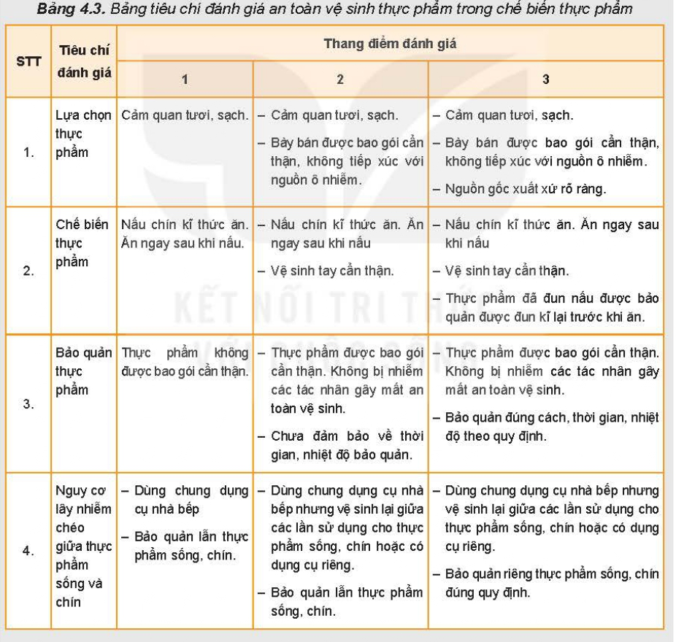
Hãy đánh giá việc đảm bảo an toàn vệ sinh thực phẩm trong chế biến thực phẩm tại gia đình mình. Có thể đánh giá dựa trên các tiêu chí bảng 4.3

Slide 40
LUYỆN TẬP
1. Vì sao cần đảm bảo an toàn lao động và an toàn về sinh thực phẩm trong chế biến thực phẩm.
Các loại thực phẩm thường sử dụng

Slide 41
LUYỆN TẬP
1. Vì sao cần đảm bảo an toàn lao động và an toàn về sinh thực phẩm trong chế biến thực phẩm.
1. Cần đảm bảo an toàn lao động và an toàn về sinh thực phẩm trong chế biến thực phẩm vì:
- Đảm bảo an toàn lao động giúp:
+ Giảm thiểu nguy cơ mắc phải các tai nạn.
+ Giảm thiểu nguy cơ thiệt hại về tài sản cá nhân và doanh nghiệp.
+ Giúp người lao động thuận lợi, hiệu quả, yên tâm hơn trong quá trình chế biến thực phẩm, nâng cao năng suất làm việc.
- Đảm bảo an toàn vệ sinh thực phẩm giúp:
+ Giữ được tối đa các chất dinh dưỡng.
+ Giảm thiểu nguy cơ mắc các bệnh lí cấp tính, mạn tính.
+ Hạn chế tối đa nguy cơ làm suy giảm sức khỏe giống nòi và chất lượng dân số.
+ Tạo uy tín, thương hiệu cho ngành sản xuất nông nghiệp, công nghiệp chế biến thực phẩm của quốc gia với các nước trong khu vực và trên thế giới.
Các loại thực phẩm thường sử dụng

Slide 42
LUYỆN TẬP
Ngành đảm bảo chất lượng và an toàn thực phẩm là ngành chuyên nghiên cứu, xử lí chế biến, bảo quản và lưu trữ các loại thực phẩm. Công việc chính của ngành đảm bảo chất lượng và an toàn thực phẩm là kiểm soát quá trình sản xuất và chất lượng thực phẩm; kiểm tra, phân tích, đánh giá chất lượng thực phẩm; xác định mối nguy trong an toàn vệ sinh thực phẩm; xây dựng hệ thống quản lí chất lượng và an toàn thực phẩm. Những người làm ngành đảm bảo chất lượng và an toàn thực phẩm có thể làm việc tại các công ty chế biến thực phẩm, siêu thị khu công nghiệp, nhà hàng, Chi cục An toàn vệ sinh thực phẩm, ... Dựa vào thông tin trên, hãy tìm hiểu rồi cho biết sự phù hợp của bản thân mình với ngành nghệ này và nêu lí do.
Ngành đảm bảo chất lượng và an toàn thực phẩm

Slide 43
LUYỆN TẬP
Ngành đảm bảo chất lượng và an toàn thực phẩm là ngành chuyên nghiên cứu, xử lí chế biến, bảo quản và lưu trữ các loại thực phẩm. Công việc chính của ngành đảm bảo chất lượng và an toàn thực phẩm là kiểm soát quá trình sản xuất và chất lượng thực phẩm; kiểm tra, phân tích, đánh giá chất lượng thực phẩm; xác định mối nguy trong an toàn vệ sinh thực phẩm; xây dựng hệ thống quản lí chất lượng và an toàn thực phẩm. Những người làm ngành đảm bảo chất lượng và an toàn thực phẩm có thể làm việc tại các công ty chế biến thực phẩm, siêu thị khu công nghiệp, nhà hàng, Chi cục An toàn vệ sinh thực phẩm, ... Dựa vào thông tin trên, hãy tìm hiểu rồi cho biết sự phù hợp của bản thân mình với ngành nghệ này và nêu lí do.
Ngành đảm bảo chất lượng và an toàn thực phẩm
Em cảm thấy mình rất phù hợp với ngành này. Lí do: Bản thân em quan tâm đến việc đảm bảo sức khỏe cho mọi người thông qua việc kiểm soát chất lượng và an toàn của thực phẩm. Em muốn đóng góp vào việc xây dựng hệ thống quản lí chất lượng và an toàn thực phẩm để người tiêu dùng có thể yên tâm hơn về những sản phẩm mình sử dụng hàng ngày.

Slide 44
VẬN DỤNG
Từ thực tế tại gia đình và địa phương, kết hợp với kiến thức đã học, xuất phương án giúp đảm bảo an toàn lao động và an toàn vệ sinh thực phẩm trong chế biến thực phẩm

Slide 45
VẬN DỤNG
Từ thực tế tại gia đình và địa phương, kết hợp với kiến thức đã học, xuất phương án giúp đảm bảo an toàn lao động và an toàn vệ sinh thực phẩm trong chế biến thực phẩm
Đề xuất phương án giúp đảm bảo an toàn lao động và an toàn vệ sinh thực phẩm trong chế biến thực phẩm:
- Với an toàn lao động:
+ Trang bị đầy đủ trang thiết bị.
+ Thăm khám sức khỏe định kì hàng năm.
- Với an toàn vệ sinh thực phẩm:
+ Chọn thực phẩm tươi.
+ Nấu chín trước khi ăn.
+ Đun kĩ lại thực phẩm trước khi ăn.
+ Che đậy thực phẩm để tránh côn trùng.

